Slide 1
丰收之歌
铮蓉小学 方丹燕

Slide 2
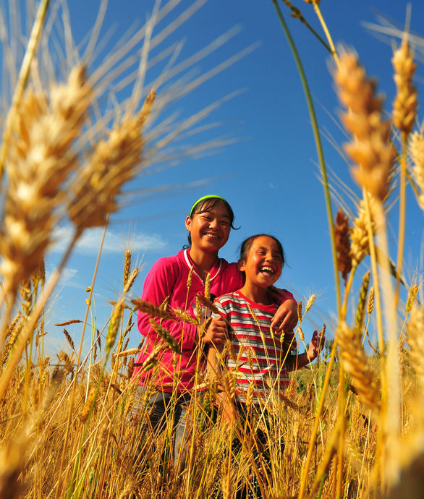

Slide 3
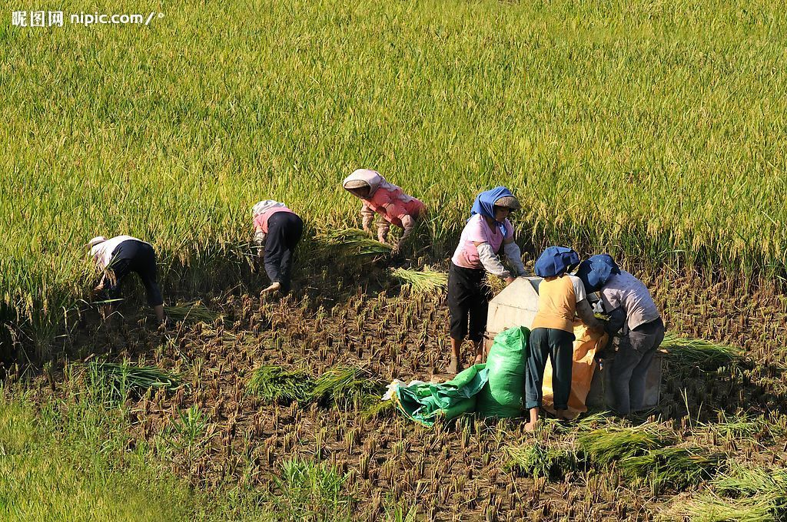

Slide 4
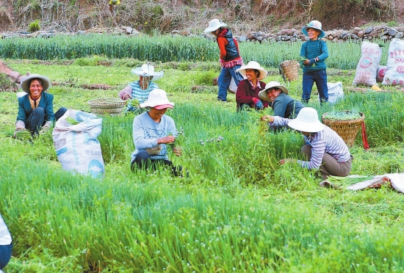

Slide 5
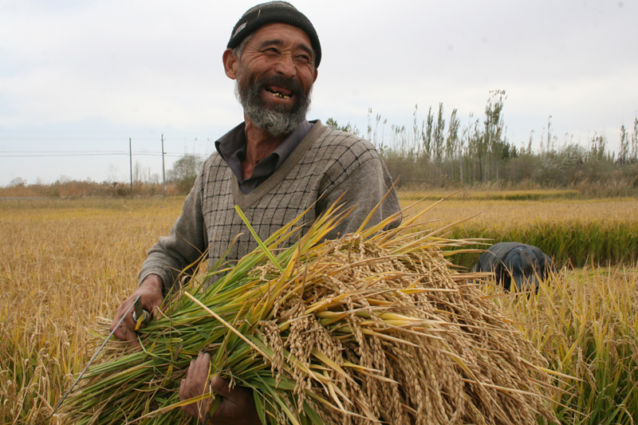

Slide 6
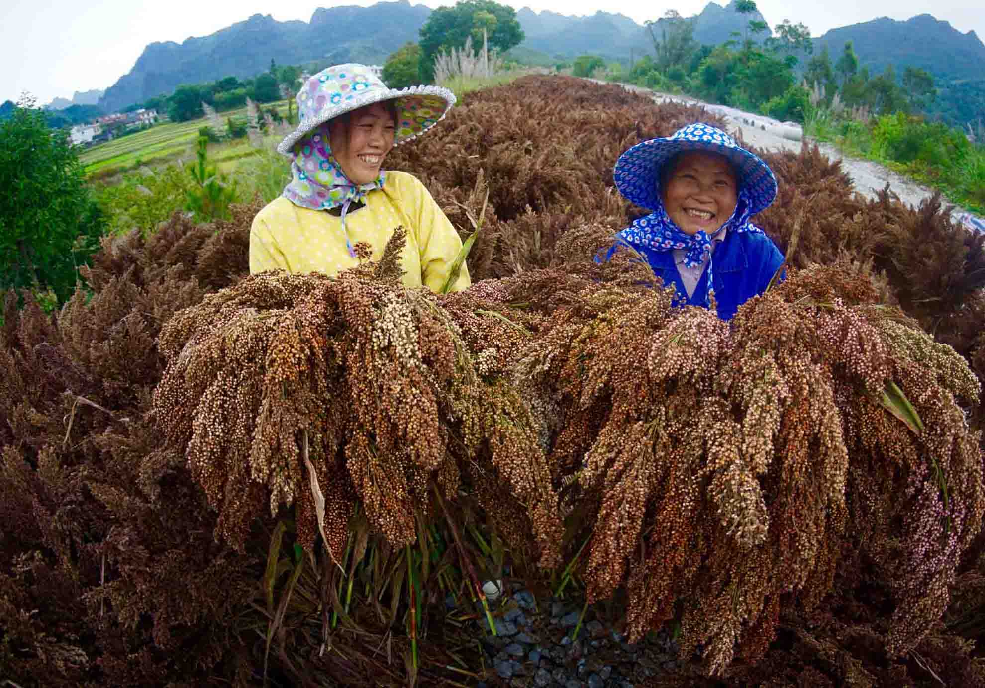

Slide 7
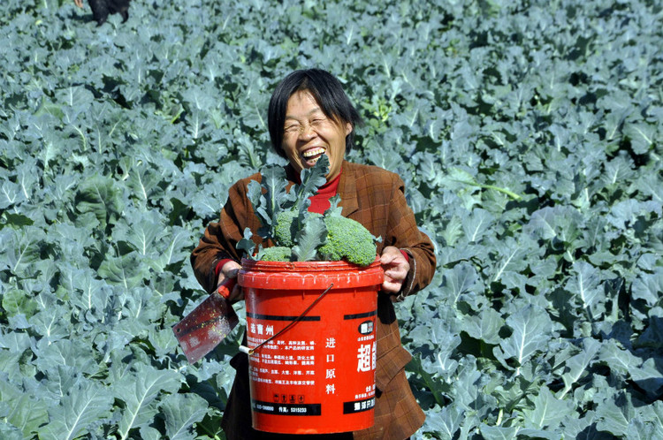

Slide 8
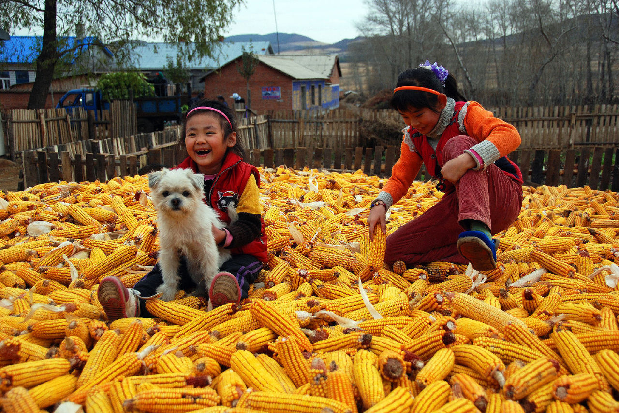

Slide 9
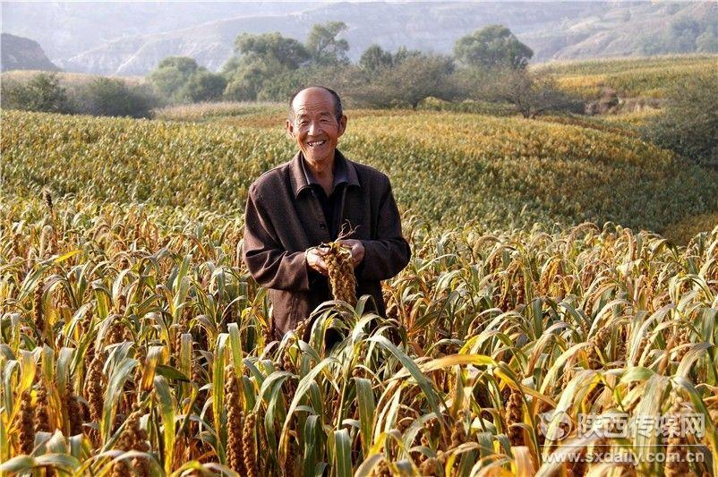

Slide 10
2/4 X X X X ︱ X X X X ︱ X X X X ︱ X 0 || ‖
刷刷 刷刷 刷刷 刷刷 刷刷 刷刷 刷
2/4 X X X ︱ X X X ︱ X X X ︱ X X ‖ ||
嘿 哟哟 嘿 哟哟 嘿 哟哟 嘿 嘿
2/4 X X ︱ X X X ︱ X X ︱ X X X || ‖
加 油 加油 干 加 油 加油 干

Slide 12
合作创新，跳丰收舞

Slide 14
再见

